Slide 1
Safety AI System / Daewoo E&C Open Innovation
NEW-PSI Safety Intelligence
AI 기반 근로자 참여형 위험성평가 분석 및 월별 안전계도 시스템
예비창업자 박성훈
대우건설 Hyper-Safety & AI Open Innovation 기술소개자료
특허출원번호: 10-2026-0039151

Slide 2
현장 안전관리의 문제 정의 (Bottleneck)
NEW-PSI Safety Intelligence
기존 건설 안전관리의 5대 한계점
• 작성 및 서명 위주의 형식적 위험성평가로 근로자 실효적 이해도 부족
• 근로자가 오늘 작업의 진짜 위험요인을 숙지했는지 정량적 검증수단 부재
• 현장 수기 기록지의 미데이터화(Dark Data)로 공종별 재발 유해 요인 추적 불가
• 외국인 근로자 전파 교육에 모국어 기반 환류 검증 체계 현저히 부족
• 안전관리자가 수기 자료 취합/보고서 작성 등 행정에 시간의 30% 낭비
핵심 극복 과제
위험성평가 수기 기록에 AI OCR 및 자연어처리를 결합하여 근로자 응답 표준화 및 6대 안전 지표를 산출하고, 이를 익명화된 월별 TBM 교안으로 환류하여 자율 예방 문화를 조성합니다.
30% 이상
수기 기록 OCR 및 AI 리포트 초안 자동화 적용 시
안전관리자 불필요 서류정리 및 보고서 가공 업무 시간 절감
NEW-PSI: AI 기반 근로자 참여형 위험성평가 분석 및 월별 안전계도 시스템
특허출원: 10-2026-0039151
02

Slide 3
NEW-PSI 해결 구조 및 데이터 흐름
NEW-PSI Safety Intelligence
수기 위험성평가 분석부터 현장 전파교육 환류까지의 순환 사이클
1
2
3
4
5
6
7
수기지 수집
OCR 인식
5문항 구조화
6대 지표화
관리자 검토
계도 리포트
다국어 환류
자필 위험성평가지 취합
➔
모바일 촬영 문자 텍스트화
➔
자유 서술을 5대 항목 태깅
➔
안전 인식 지표 정량화
➔
인간 피드백 최종 보정
➔
익명화 종합 보고서 생성
➔
모국어 TBM 교육 연동
⚠️ 대우건설 기존 종합안전관리 플랫폼과의 상생 관계
본 시스템은 대우건설의 기존 플랫폼을 대체하지 않으며, 전단계(Pre-input)에서 종이 수기 위험성평가 데이터의 디지털 무결성을 물리적으로 확보하고 정합성을 검증하여 최상의 고신뢰성 안전 데이터를 주입하기 위한 품질 보완형 인공지능 모듈로 동작합니다.
NEW-PSI: AI 기반 근로자 참여형 위험성평가 분석 및 월별 안전계도 시스템
특허출원: 10-2026-0039151
03

Slide 4
핵심 입력자료: 자기규율 위험성평가 기록지
NEW-PSI Safety Intelligence
비정형 현장 서술 기록을 규격화하는 근로자 5문항 구조
• 1문항: 가장 위험한 작업 [작업지 인지] - 오늘 본인이 담당하는 작업 공종 명확성 진단
• 2문항: 가장 큰 위험요소 [위험요소 특정] - 해당 작업 중 낙하, 협착 등의 위해 요인 검출
• 3문항: 위험등급과 이유 [자기 진단 수준] - 본인이 매긴 위험도와 서술 논리 근거 대조
• 4문항: 내가 할 수 있는 안전조치 [개인 안전대책] - 당일 개별 조치 가능한 예방 계획 수립
• 5문항: 오늘부터 실천할 안전행동 [TBM 약속] - 동료간 수신호, 출입 통제 등 약속사항 확인
다국어 지원 자필 기록지 구성 예시 (Bilingual Sheets)
[KO] 오늘 가장 위험한 작업은 무엇인가요?
→ "고소 작업대에서 앵커 볼트 설치"
[VI] Công việc nguy hiểm nhất hôm nay là gì?
→ "Lắp đặt bulông neo trên sàn thao tác cao"
베트남어, 영어, 태국어, 미얀마어 등 현장 수요에 맞춘 다국어 평가지 서식을 지원하며, 외국인 자필 기록을 한국어로 실시간 분석 및 변역 통합 검출합니다.
NEW-PSI: AI 기반 근로자 참여형 위험성평가 분석 및 월별 안전계도 시스템
특허출원: 10-2026-0039151
04

Slide 5
NEW-PSI 주요 기능 핵심 요약
NEW-PSI Safety Intelligence
01. OCR 기반 수기 기록 고속 분석
02. AI 자연어처리 5문항 구조화
03. 6대 안전인식 지표 정량화
현장 스캔/스마트폰 촬영 이미지를 자동 전처리 및 OCR 판독 모듈을 활용해 고속 디지털 텍스트로 적재.
자유 서술형 비정형 텍스트를 AI 문맥 엔진을 통해 5대 표준 안전 문항으로 신속히 매핑 및 오류 탐색.
위험인지도, 공종/위험성평가 이해도, 숙련도, 이행성, 반복지적 등을 통계 점수화해 안전 인식을 계량화.
04. 월별 안전 계도 리포트 생성
05. 다국어 A4 교육자료 환류
06. 개선이행 모니터링 추적
현장의 부적합 트렌드 및 취약 위험 분야를 관리자용 의사결정 시각 보고서 형태로 자동 요약 및 엑셀 출력.
외국인 근로자의 다국어 취약 요소를 모국어로 번역한 1장 분량 TBM 전파 시트를 자동 생성하여 다음 달 TBM에 환류.
현장의 취약 부적합 사항이 교육 전파 및 원격 피드백을 통해 실제 안전 행동의 질적 변화로 이어졌는지 연속 추적.
NEW-PSI: AI 기반 근로자 참여형 위험성평가 분석 및 월별 안전계도 시스템
특허출원: 10-2026-0039151
05

Slide 6
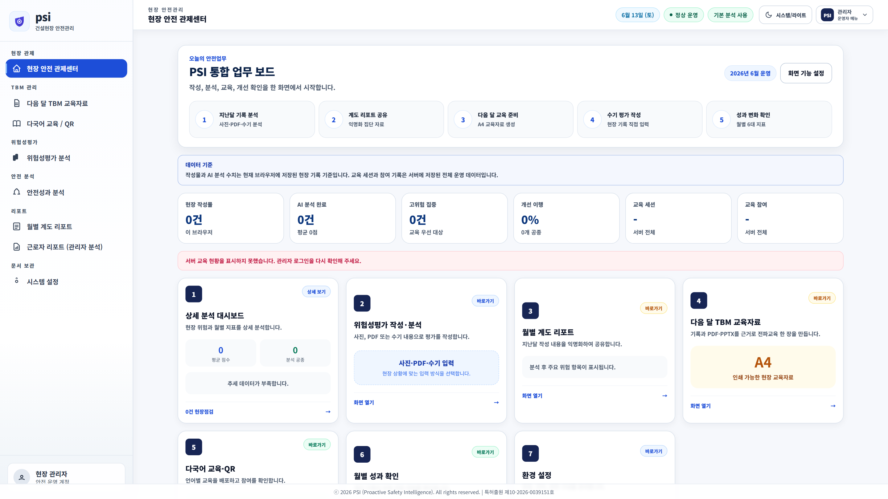
프로그램 화면: 현장 종합 안전 관제센터
NEW-PSI Safety Intelligence
실시간 현장 안전 모니터링 허브
• 근로자의 자필 기록 분석 스코어(6대 지표)를 토대로 현장 전체의 안전도 점수 종합 통계 연산
• 금일 공종별 위험성평가지 작성 현황 및 업로드 성공 여부의 직관적 계량 관제 기능
• 위험 인지 상태가 미흡하거나 안전 조치 답변의 불성실도가 관찰된 고위험 공정 경보 표출
• 현장 안전관리자가 즉각 순찰을 통해 교정해야 할 우범 우선 부서 정보 도출
NEW-PSI: AI 기반 근로자 참여형 위험성평가 분석 및 월별 안전계도 시스템
특허출원: 10-2026-0039151
06

Slide 7
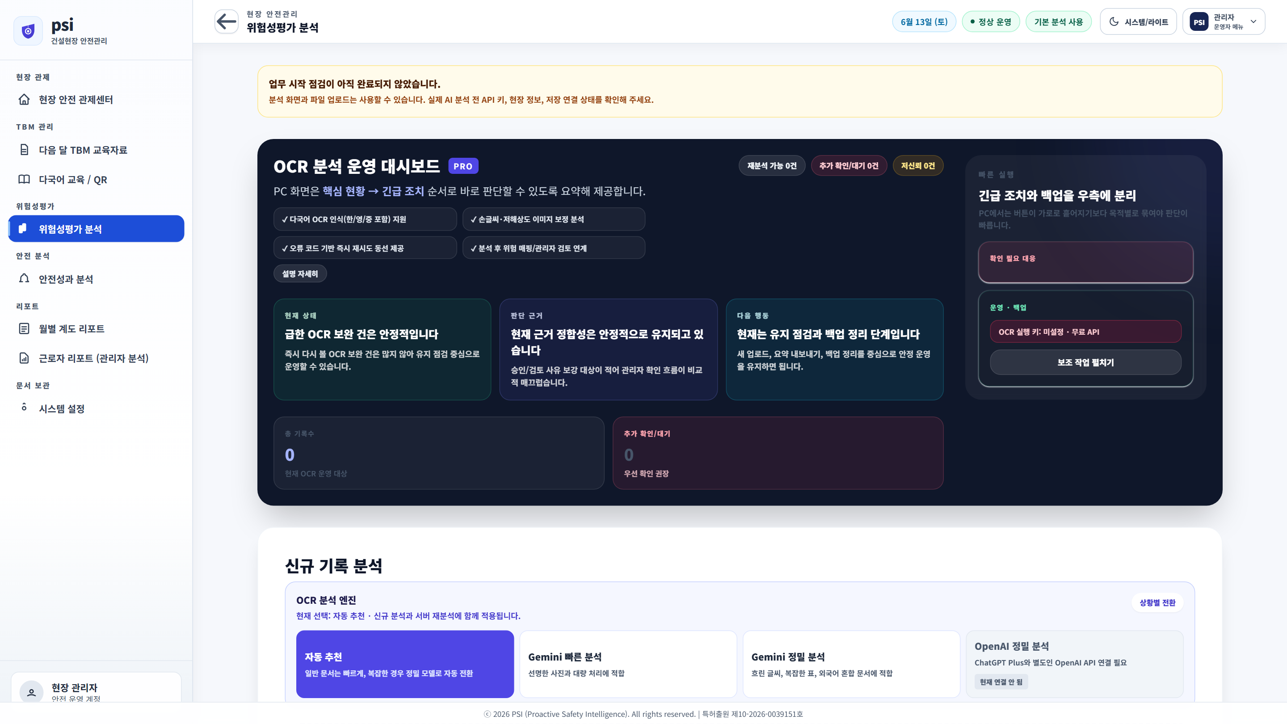
프로그램 화면: 위험성평가 분석 (OCR 업로드)
NEW-PSI Safety Intelligence
종이 수기 기록지의 지능적 디지털 텍스트화
• 모바일로 간편히 촬영하거나 대형 스캐너로 수 취합된 종이 위험성평가지 고속 이미지 분할 검출
• 현장 전용 한국어 및 다국어 필기체 OCR 판독 모듈 내장으로 높은 텍스트 원문 추출율 확보
• 추출 텍스트 원문과 실제 수기 이미지의 동시 병렬 대조 인터페이스 설계로 신속한 승인 확인 지원
• 개인정보 자동 비식별화 전처리(블러/마스킹) 적용으로 보안 강화 및 데이터 노출 유출 리스크 봉쇄
NEW-PSI: AI 기반 근로자 참여형 위험성평가 분석 및 월별 안전계도 시스템
특허출원: 10-2026-0039151
07

Slide 8
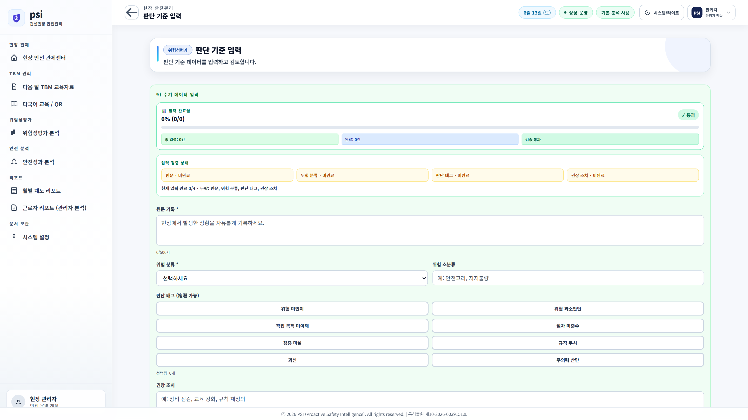
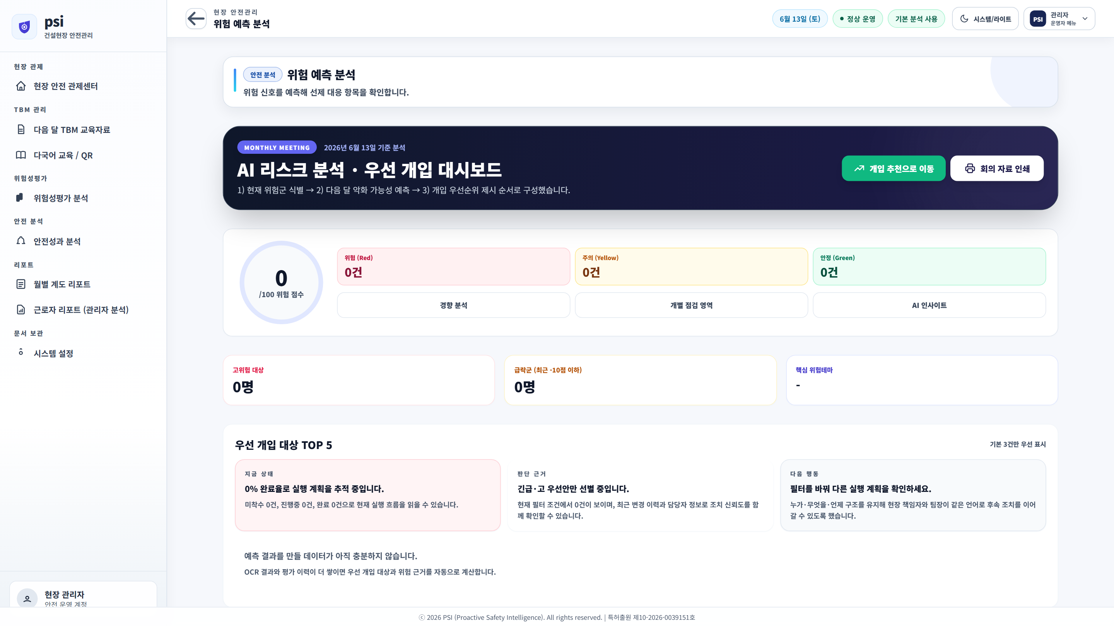
프로그램 화면: 5문항 구조화 및 6대 지표 정량화
NEW-PSI Safety Intelligence
• [AI 5문항 구조 분석실] 근로자의 자필 텍스트를 AI 자연어 엔진이 분석하여 위험요인 및 조치계획 등 5대 항목으로 자동 매핑 분류합니다.
• [6대 안전지표 종합 정량화] 작업자의 위험감수 성향을 위험인지성, 숙련도, 이행력 등 6가지 계량 지표로 수치화하여 객관적 통계 추세를 모니터링합니다.
NEW-PSI: AI 기반 근로자 참여형 위험성평가 분석 및 월별 안전계도 시스템
특허출원: 10-2026-0039151
08

Slide 9
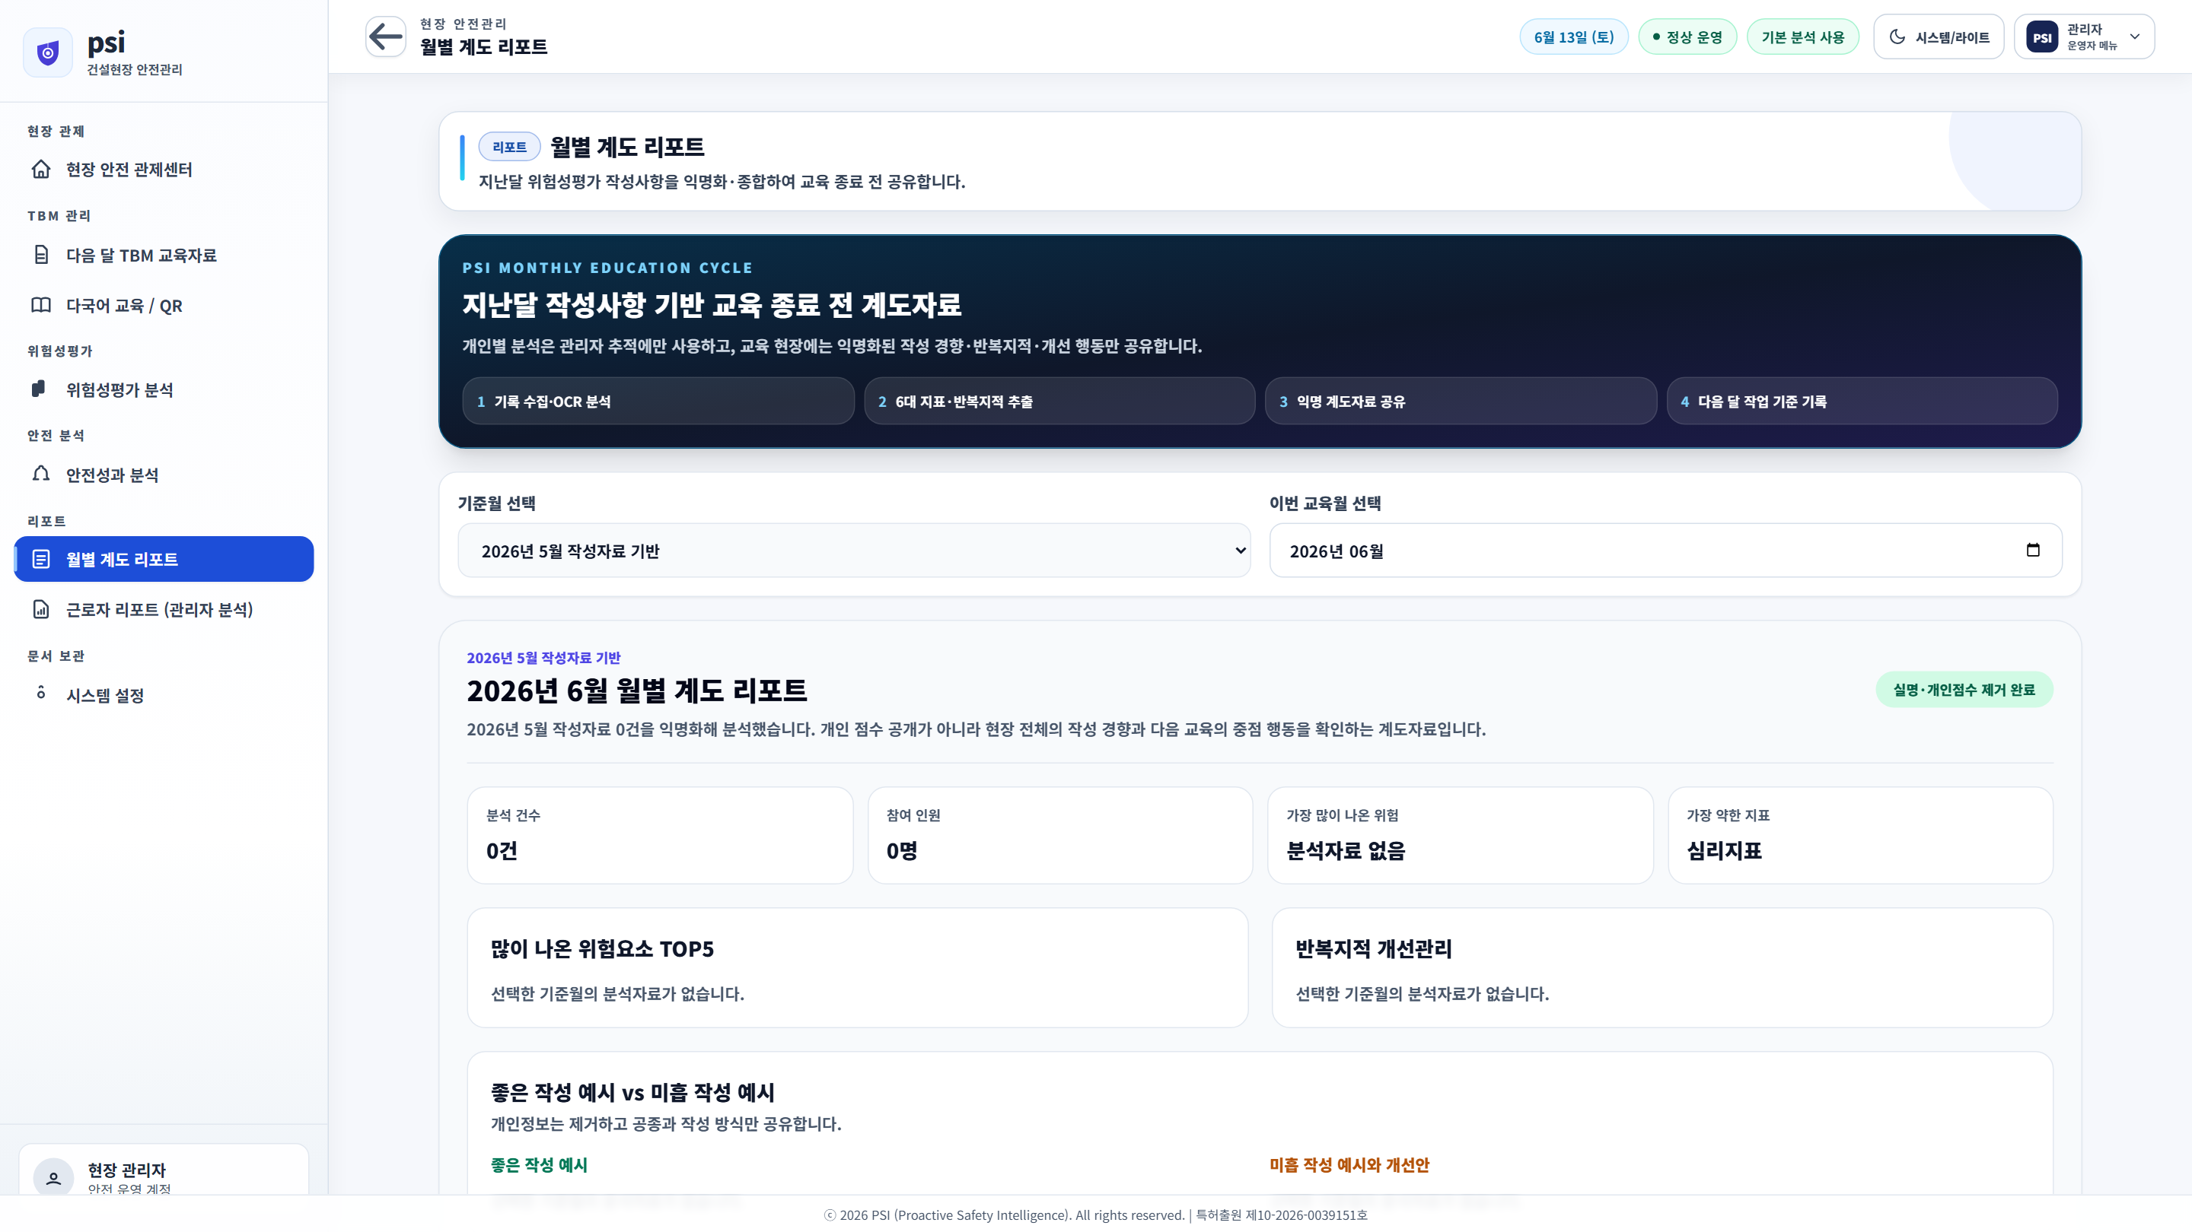
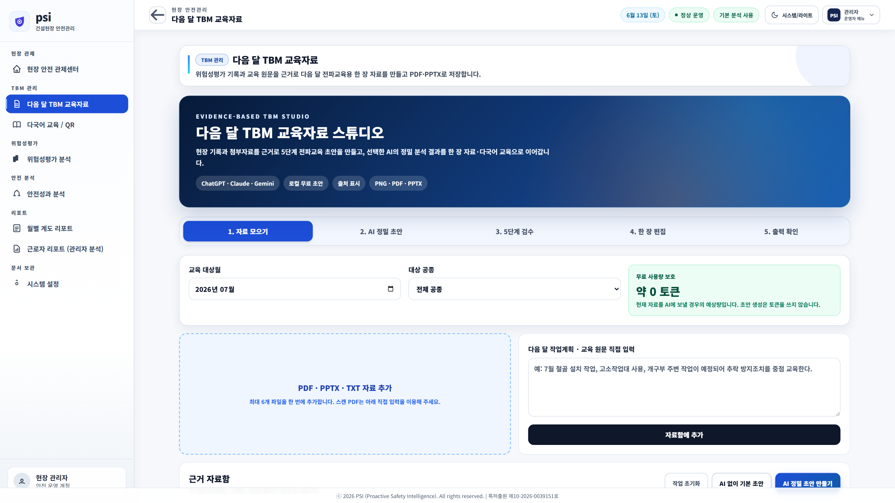
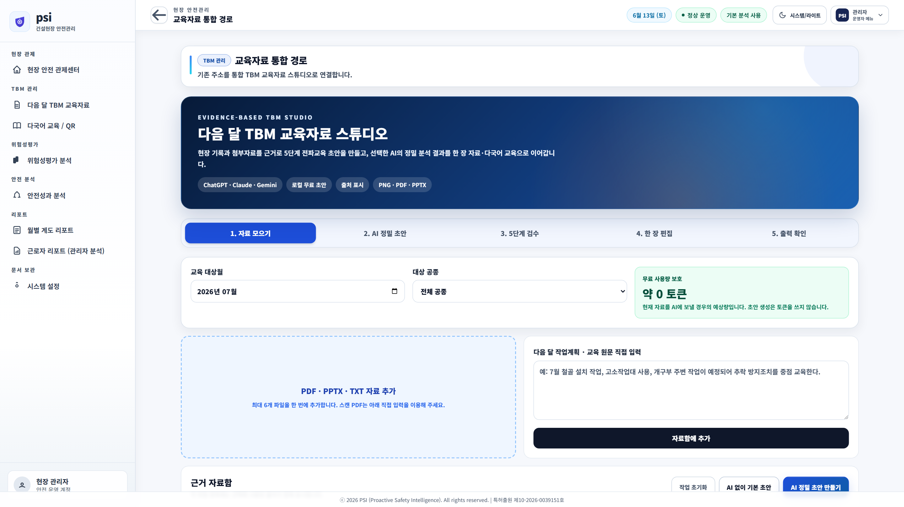
프로그램 화면: 월별 계도 및 다국어 TBM 환류
NEW-PSI Safety Intelligence
• [월별 계도 리포트] 현장의 지적 트렌드와 미비점을 파악하여 익명 종합 보고서 자동 생성 및 피드백.
• [다국어 A4 교육자료] 모국어로 인쇄된 다음 달 안전 교재 시트를 원클릭 생성하여 아침 TBM 전파 교육에 밀착 연동.
• [원클릭 PDF/PPT 추출] 언제든지 인쇄하거나 현장 보고용 발표 슬라이드로 사용할 수 있도록 포맷 맞춤 내보내기 제공.
NEW-PSI: AI 기반 근로자 참여형 위험성평가 분석 및 월별 안전계도 시스템
특허출원: 10-2026-0039151
09

Slide 10
Human-in-the-loop 기반 현장 운영 원칙
NEW-PSI Safety Intelligence
현장 안전관리 협업의 4대 철칙
인간 중심 검증 (Human-in-the-loop)
• 안전관리자 최종 검토 및 승인: AI OCR 인식 오류, 문맥 오해, 현장의 임시 설계 조건 누락 보정을 위해 모든 1차 생성물은 인간 관리자가 최종 승인하여 현장에 공표합니다.
• 징계/인사 조치 도구 활용 절대 금지: 근로자를 감시하거나 벌점/처벌 목적으로 활용되지 않으며, 작업자의 성향별 맞춤 코칭 교육 지도를 위한 기술적 안내 수단으로만 가동합니다.
• 개인정보 격리 및 비식별화 통제: 근로자 개인 스코어나 서술 원문은 안전관리자의 통제 영역 내부로 격리하며, 전파 교육 시에는 완전 익명 종합 경향 통계자료로만 배포합니다.
• 기존 종합안전망 보완형 모듈: 대우건설 기존 종합안전관리 시스템을 침범하지 않으며, 전단계에서 손글씨 데이터의 무결성을 확보하여 기존 안전 플랫폼의 입력 품질을 끌어올립니다.
기계적 판단에 의한 불필요한 마찰을 예방하고 실제 소통에 필요한 안전의 인문학적 성격을 결합하기 위해, 안전관리자가 최종 교정·편집 개입할 수 있는 승인 파이프라인을 설계했습니다.
보안 및 데이터 관리 제한 정책
• 개인 원천 자필 이미지는 3개월 보관 후 자동 폐기 전처리
• 로컬 키오스크 모바일 서명 연동 시 암호화 서명만 추출 적재
• Vercel serverless functions 연동 시 KMS 규격 준수 암호화 전송
• 외부 노출 없는 샌드박스 테스팅을 통한 유출 리스크 완전 방지
NEW-PSI: AI 기반 근로자 참여형 위험성평가 분석 및 월별 안전계도 시스템
특허출원: 10-2026-0039151
10

Slide 11
대우건설 현장 적용을 위한 PoC 계획
NEW-PSI Safety Intelligence
8~12주 PoC 현장 검증 절차
PoC 핵심 성과 측정지표 (KPI)
• 1주차: 기준 협의 및 개인정보 비식별화 가이드라인 규정 및 현장 대상(100~300명) 인원 선정 수집 체계 튜닝
• 2~3주차: 현장 수기지 스캔 회수 및 OCR/AI 판독 지표 분석 도출 정밀 검증 1차 시험 가동
• 4~5주차: 월별 안전 계도 리포트 발행 및 각국 다국어 TBM 안전 한장자료 자동 생성 전파 시범 적용
• 6~7주차: 모국어 안전교육 실시 후 차월 근로자 위험성평가 작성의 실질적 품질 향상 변화율 밀착 모니터링
• 8주차: PoC 전후 KPI 종합 대비 계측 및 대우건설 지정 KPI 최종 성과보고서 작성 제출
OCR 성공률
90% 이상
손글씨 한글 필기체 인식 및 5문항 매핑 정확도
보고서 자동화
30% 이상 절감
안전관리자 수기 데이터 단순 가공 행정 시간 단축
교육자료 시간
90% 단축
다국어 TBM 전파 시트 원클릭 번역 생성 시간
외국인 확인율
95% 이상
모바일 다국어 서약서 서명 및 교육 수락 제출 비중
동일 지적률
20% 이상 감소
전월 계도 환류 이후 근로자 안전 위반 사항의 차월 감소율
NEW-PSI: AI 기반 근로자 참여형 위험성평가 분석 및 월별 안전계도 시스템
특허출원: 10-2026-0039151
11

Slide 12
독점적 기술 증빙 및 기대효과
NEW-PSI Safety Intelligence
특허출원 기반의 원천 기술 경쟁력 확보
대우건설 도입 시 정량 기대효과
★ 대한민국 특허출원 완료 (원천 기술 독점 확보)
현장 중대재해 예방율
반복 지적 재발률
• 출원번호: 10-2026-0039151
• 출원일자: 2026년 3월 4일
• 발명의 명칭: 인공지능(AI) 기반 위험성평가 무결성 검증 및 대규모 근로자 안전 관리 자동화 시스템
• 주요 대외 인증: 2026 모두의 아이디어 지정공모 우수참가자 선정
Zero
-20%
위험성평가 누출 예방 및 밀착 개선조치 이행
전월 계도 기반 안전 수칙 자율 의지 향상
• 자율 예방 체계의 정량 조기 안착: 수동적 지시 체계를 탈피하고 근로자가 직접 위험 요소를 고민해 기록하는 자기규율 TBM 정착화.
• 안전 데이터 자산화: 아카이브 사장되던 종이 수기 자료를 분석 가능한 통합 안전 지능(Safety Intelligence) 빅데이터로 전환.
안전관리 행정 시간
기존 안전 시스템 보완
-4hr/wk
100%
수기 정리/취합/PPT 보고서 가공 업무 자동화
대우건설 기존 종합안전망 입력 신뢰도 극대화
NEW-PSI: AI 기반 근로자 참여형 위험성평가 분석 및 월별 안전계도 시스템
특허출원: 10-2026-0039151
12

